Slide 1
網際服務軟體工程 期末報告
第三組
藍孟彬 00257112
徐志榮 00252141
鄭詩耀 00257048
蔡昌廷 00257114
溫世康 00257142

Slide 2
使用技術
D3.js
CartoDB
JQuery
基礎Web Programming技術

Slide 3
D3.js 是什麼？
是一套 Javascript 函式庫，包含一整組操縱畫圖很好用的輔助工具，還有很方便的資料操作模型，裡面包含了數值轉換、地理操作、向量輔助等函式。
D3是利用資料來驅動的物件，所以就這點就和Jquery有很大的差別，Jquery容易上手，就在於它對物件的操作相對容易；而D3js在操作物件上有點類似Jquery，但它的重點在於使用資料來控制文件。

Slide 4
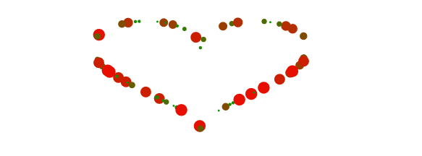

為什麼要用 D3.js
而不用其他像是 chart.js 、 highchart.js 、 amchart.js ？ 各有優缺點， D3.js 的優點是彈性超大但實作繁瑣，其它圖表則是容易建立但形式侷限。

Slide 5
D3.js - 操作方式
D3.js可以將資料轉換成視覺化圖像，有的可以自動讀取資料，讓圖像看起來有動畫感覺。也有的可以利用事件的方式觸發，如點擊或hover等方式，使得圖表讀取不同資料，加以比較。

Slide 6
CartoDB - 技術特色
CartoDB是新一代的雲端地圖引擎方案，專注在地圖的視覺化及製作互動式的地圖，且著重在使用者資料數據的展示及應用。
具備自動分析、即時製作多款合適互動地圖的能力，可讓使用者在上傳資料後，輕鬆挑選要呈現的地圖或者依需求及喜好進行編輯與調整，以快速發佈分享地圖。

Slide 7
CartoDB - 運作模式
CartoDB其運行的架構有別於先前的雲端地圖，是架構於PostGIS及PostgreSQL上的Saas服務，因此可以透過空間查詢語法的設計，進行資料的分析與產製匯出
此外，在圖層設計上提供CartoCSS的物件，讓使用者可以自行設定樣式、控制圖層顯示方式及製作互動式地圖。最後，在依照您 設定的基本底圖及CartoDB即時產製的Map Tiles進行套疊發佈，就可以建置一個美觀的地圖網站。

Slide 8
Jquery - 簡介
jQuery 是一套 JavaScript 的 Library，至少寫過一些 JavaScript 才比較容易上手。
快速選取元素可以讓你一次選取單一或多個的元素，然後你可以將這些被選取的元素做一些改變，例如隱藏、顯示等等。
此外 jQuery 的核心程式還加強了非同步傳輸(AJAX)以及事件(Event)的功能，讓你更容易操作遠端文件及事件。

Slide 9
JQuery - getJson
為了拿到的Json物件輸出在網頁上，使用Get HTTP請求從伺服端載入JSON編碼的資料。
請求傳回的資料會被傳遞到請求成功時會呼叫的回呼函式。傳回的資料一般都藉由JSON結構所定義的Javascript物件或是陣列，使用parseJSON方法解析。

Slide 10
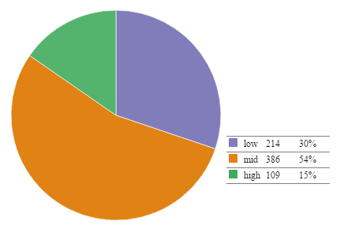
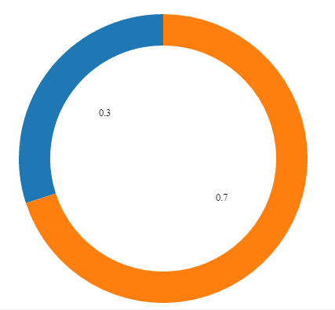
核心檔案介紹
getPieChart.java 連接資料庫並取出各地區之動態與靜態停車場數量。
getPriceData.java 取得資料庫中各停車場的價格並將其分成low、mid、high的數量，low是價格小於20，mid是介於20~50之間，high是大於50。

Slide 11
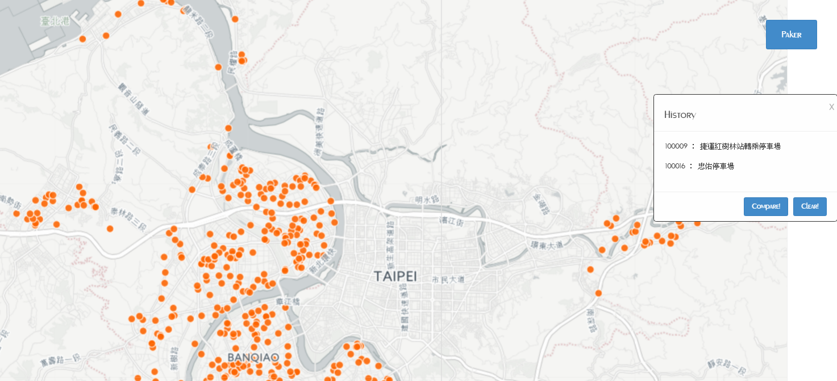
核心檔案介紹
ComparisonListServlet.java 當使用者點下加入比較時，會呼叫該檔案並把該標記的ID與Name加入比較清單中並呈現在額外嵌入的Jsp檔案中。

Slide 12
核心檔案介紹
ComparisonListServlet.java 紀錄比較清單的資訊

Slide 13
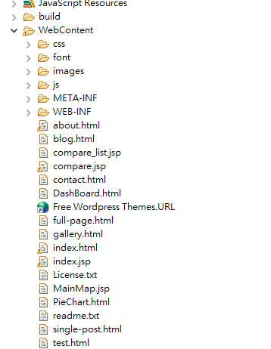
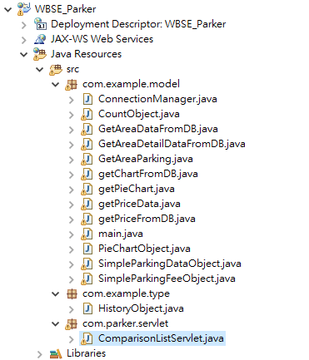
檔案架構圖

Slide 14
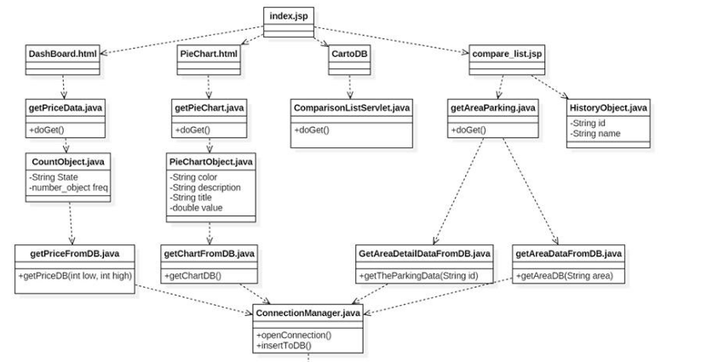
Class-Diagram (上半部)

Slide 15
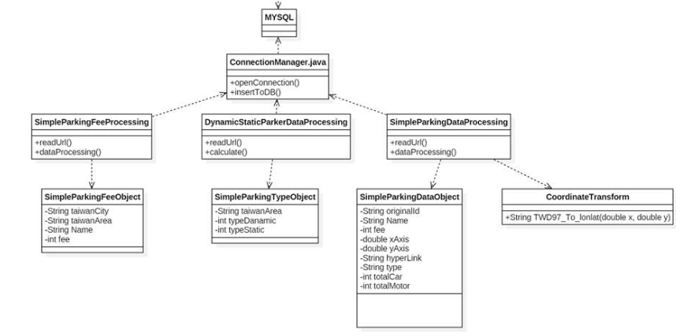
Class-Diagram (下半部)

Slide 16
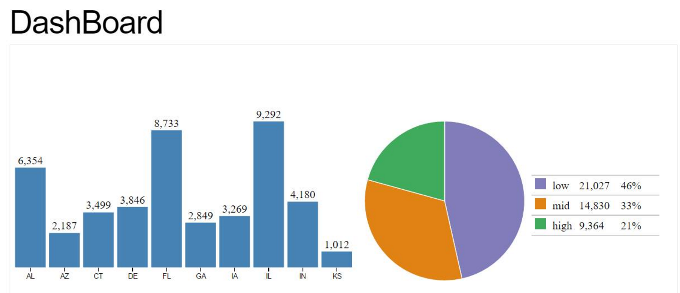
簡易技術demo

Slide 17
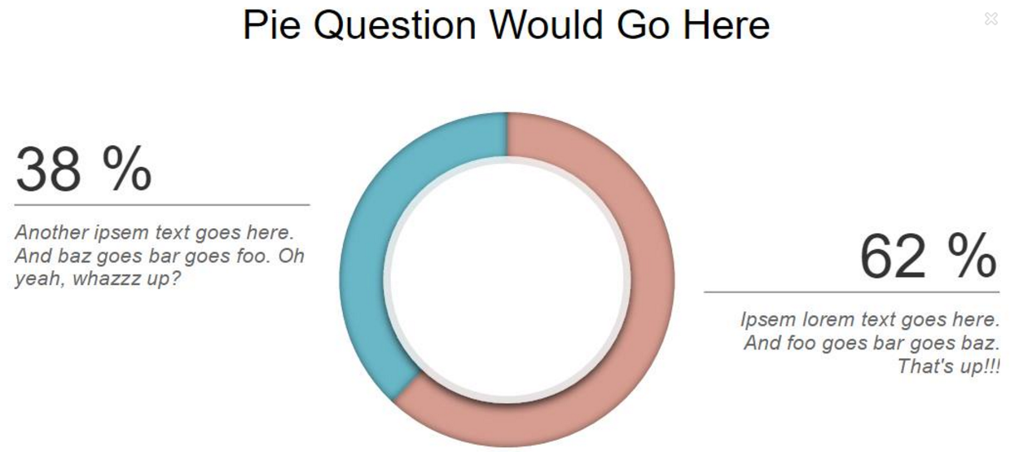
簡易技術demo

Slide 18
目前存在之應用
點選地圖上的標記可詳閱停車場的名稱、位置與價格。
停車場詳細內容中有超連結，點選將該停車場資料暫存至比較清單中，下方有比較與清除按鈕，可對選取的停車場進行差異比較(上限為4筆資料)。

Slide 19
目前存在之應用
網頁下方會顯示出各地區停車場的價格分布長條圖，將滑鼠移至長條圖上，底下的圓餅圖會同步進行變動。
圓餅圖是顯示該地區停車場價格分布，價格是以20元以下為low ，50元以上為high，中間值為mid，會以不同顏色呈現，右側會追加顯示數量。

Slide 20
潛在之應用(以此技術為核心，欲開發之應用)
目前功能僅限於比較多筆停車場資料以及新北市的停車場資訊，未來將會新增更多縣市的停車場資料，能讓更廣泛區域的民眾使用包含豐富視覺化的停車場導覽網站。
往後若要應用則會新增選擇所要顯示地區的停車場，不會一次將所有地區的停車場顯示出來，且能進行路線規畫分析和對停車場標註star，往後能更易於尋找到之前所儲存的停車場位置。

Slide 21
Operational Concepts
使用者阿榮想要得知生活圈附近的停車場資訊便搜尋政府的開放資料，發現密密麻麻的資料可讀性不佳。所以使用者阿榮來到Parker停車場視覺化網站，一開始的頁面中顯示地圖停車場的資訊，使用者阿榮點選附近的停車場標記會顯示出該停車場的詳細資料。
阿榮得知了一個停車場資訊之後，想比較其他停車場跟此停車場的差異。便再點擊地圖上的另一個小點。頁面中會同時顯示點選的兩筆停車場資訊。並自動比對該資訊以及比較其中差異，並同時以視覺化的圖形方式顯示。阿榮使用後對於停車場資訊一目了然。

Slide 22
User Story
該網站可以詳細得顯示出各地停車場的位置且能精確地比較附近的停車場價格與車位，為心急的我尋找停車位時給了相當大的幫助，可惜不能自訂鄉鎮區域顯示該區域的停車場，一併顯示全市的停車場顯得網頁排版有點混亂，會讓第一次操作的使用者綁手綁腳。
若能自定義顯示選擇區域的停車場會讓網頁排版更加精簡且可讀性更高，搭配著豐富的背景地圖以及停車場比較圖表可讓使用者操作更加輕鬆。

Slide 23
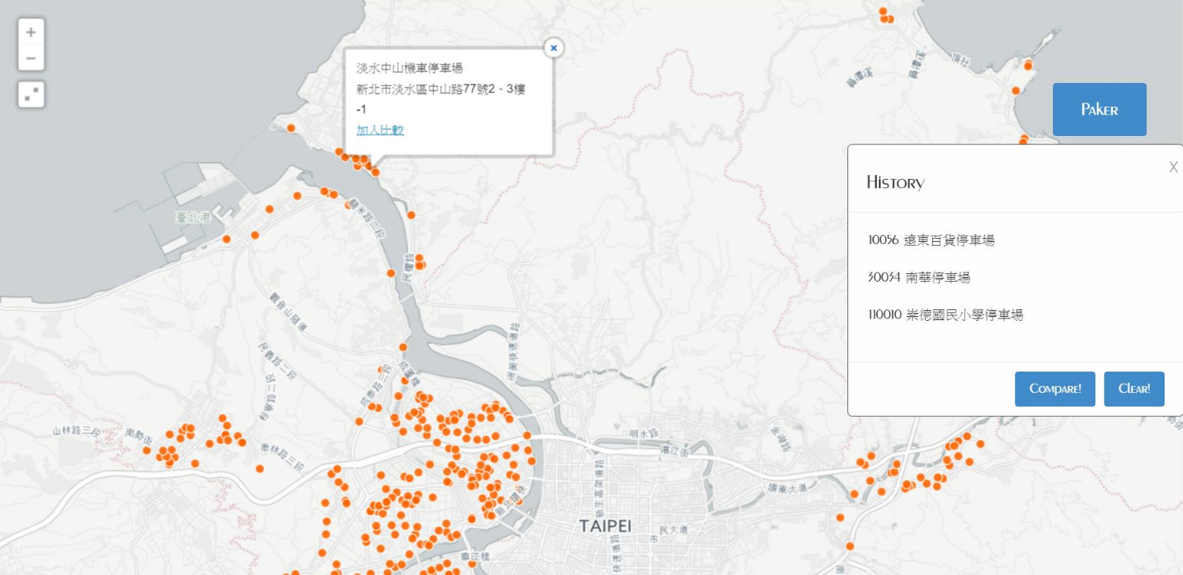
應用核心功能demo
可以點擊標記增加比較欄位，新增至右方History。

Slide 24
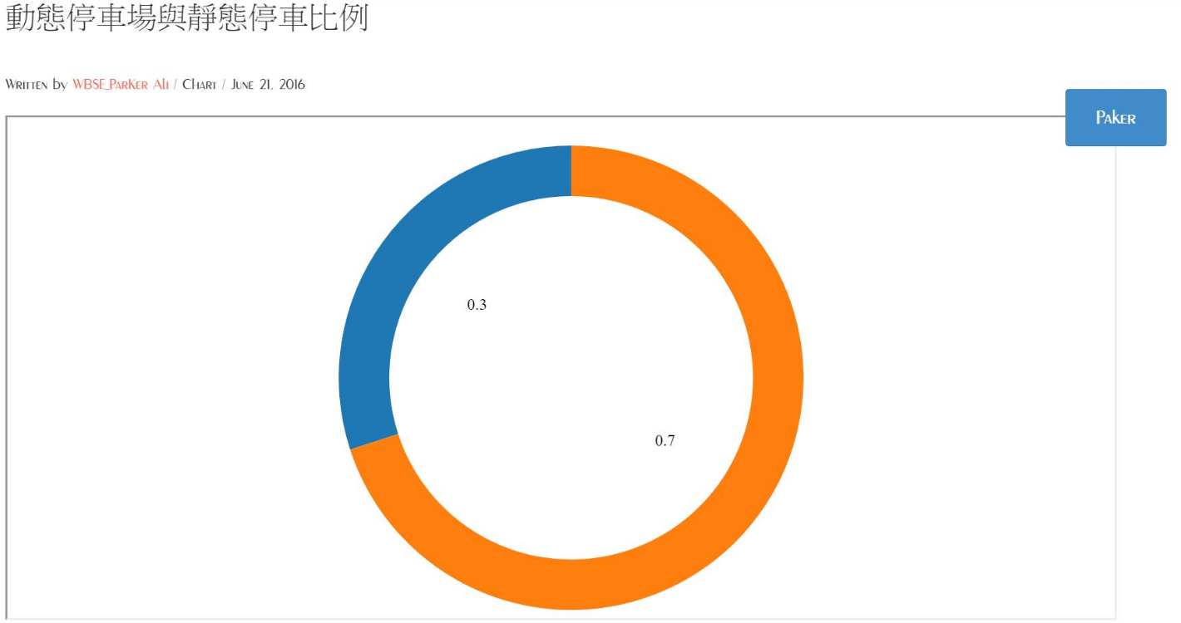
應用核心功能demo
顯示所有地區的動態與靜態停車場數量比例圖

Slide 25
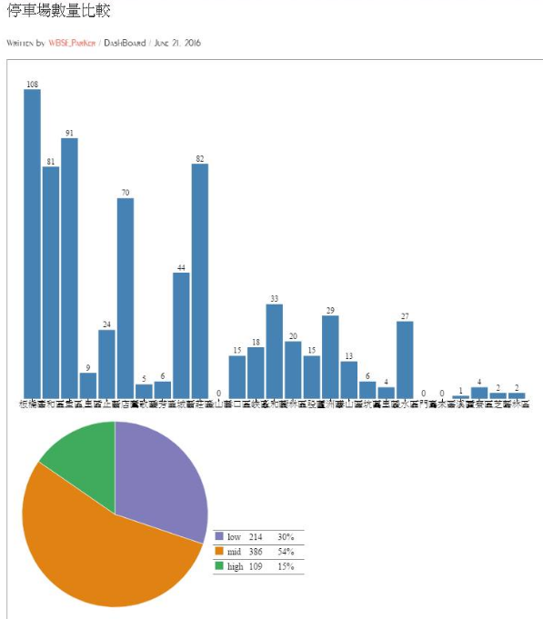
應用核心功能demo
顯示新北市各區的停車場數量以及停車場的價格分布圖
價格區間分布於0~20、20~50、50以上各數量。

Slide 26
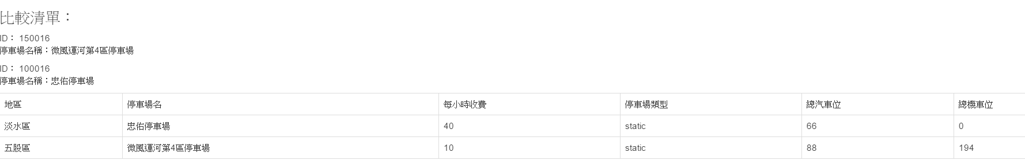
應用核心功能demo
比較停車場頁面(點選比較按鍵後會跳至獨立的頁面)

Slide 27
資料來源
D3: https://d3js.org
CartoDB: https://cartodb.com
JQuery: https://jquery.com

Slide 28
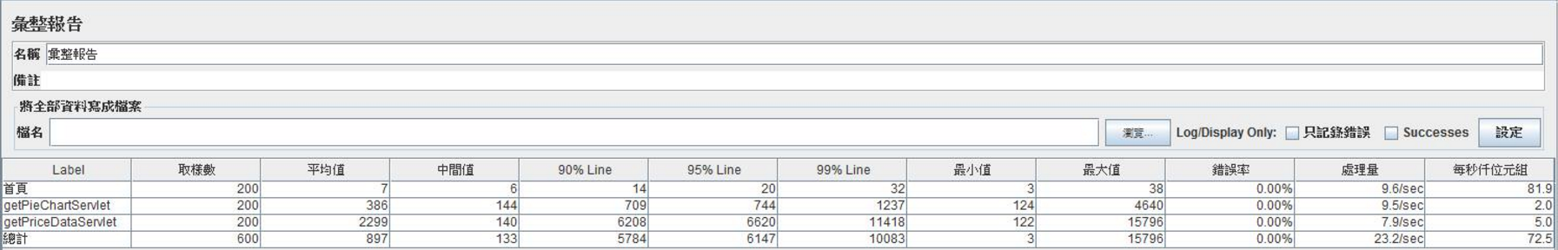
Jmeter 效能測試

Slide 29
組員分工情況
徐志榮：20% 前端架構設計、D3js圖形設計、後端Servlet設計、前後端前接工程
蔡昌廷：20% 前端架構設計、網頁美工設計、PPT後製
溫世康：20% 資料處理、後端Servlet設計、PPT後製
鄭詩耀：20% 資料處理、資料庫架設、classDiagram 、jmeter測試
藍孟彬：20% linux後臺架設、後端Servlet設計、前後端前接工程。

Slide 30
It’s end, thank you!!

